Slide 1

HƯỚNG DẪN COI THI TỐT NGHIỆP TRUNG HỌC PHỔ THÔNG NĂM 2026
ỦY BAN NHÂN DÂN THÀNH PHỐ HÀ NỘI
SỞ GIÁO DỤC VÀ ĐÀO TẠO
HỘI NGHỊ
Hà Nội, ngày 08 tháng 6 năm 2026

Slide 2

ỦY BAN NHÂN DÂN THÀNH PHỐ HÀ NỘI
SỞ GIÁO DỤC VÀ ĐÀO TẠO
NỘI DUNG
01
Công tác chuẩn bị
02
Công tác coi thi
03
Công tác báo cáo

Slide 3
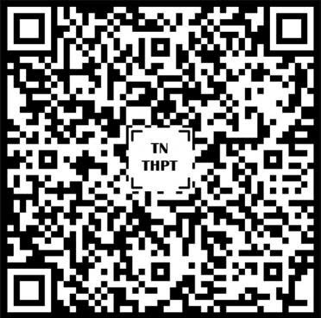
ỦY BAN NHÂN DÂN THÀNH PHỐ HÀ NỘI
SỞ GIÁO DỤC VÀ ĐÀO TẠO
HỆ THỐNG VĂN BẢN
NGÀNH GIÁO DỤC VÀ ĐÀO TẠO
QUY CHẾ THI TỐT NGHIỆP THPT
3
HƯỚNG DẪN TỔ CHỨC THI CỦA SỞ GDĐT
Thông tư 24/2024/TT-BGDĐT
Thông tư 13/2026/TT-BGDĐT
1
Công văn số 1226/SGDĐT-QLT
HƯỚNG DẪN TỔ CHỨC THI CỦA BỘ GDĐT
HƯỚNG DẪN COI THI TỐT NGHIỆP THPT
Công văn số 818/ANCTNB&QLCL
Công văn số 1257/BGDĐT-QLCL
2
4
Công văn 2521/SGDĐT-QLT
Tài liệu hỗ trợ tổ chức coi thi: Video, Bản đồ số, Bộ biên bản Điểm thi, Checklist….

Slide 4






CHUẨN BỊ
NGUYÊN TẮC
6 Rõ
4 Đúng
1
3 Không
1
Rõ người
2
Rõ việc
1
Đúng quy chế, đúng hướng dẫn
3
1
Không lơ là, chủ quan
Rõ trách nhiệm
2
Đúng, đủ quy trình
1
4
2
Không quá căng thẳng, áp lực
Rõ thẩm quyền
3
Đúng vị trí, chức trách nhiệm vụ
1
5
Rõ thời gian
3
Không tự xử lý tình huống
4
Xử lý tình huống đúng hướng dẫn
1
6
Rõ kết quả
2 Tăng cường
1
Tăng cường tinh thần trách nhiệm
2
Tăng cường trình độ, chuyên môn nghiệp vụ
Sở Giáo dục và Đào tạo Hà Nội

Slide 5

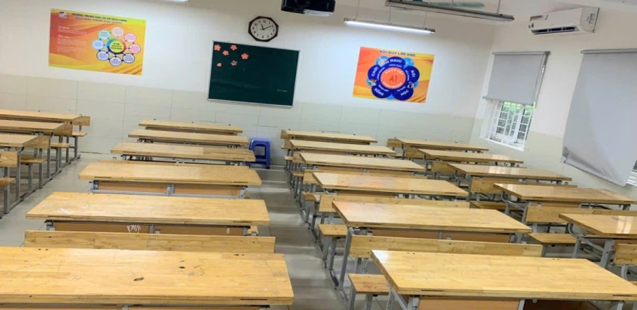

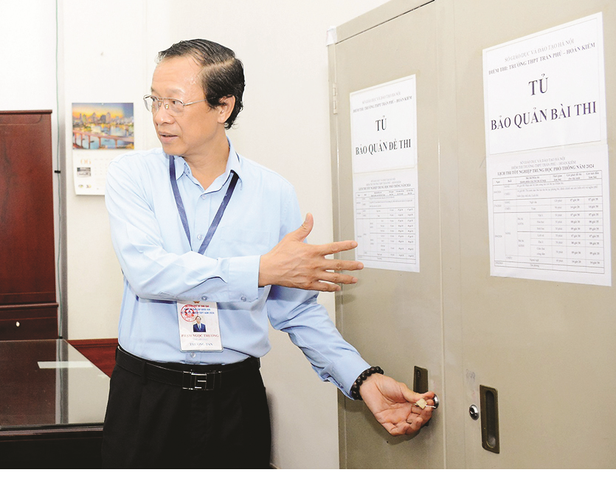


CHUẨN BỊ
CHUẨN BỊ
PHÓ TRƯỞNG ĐIỂM PHỤ TRÁCH CSVC
PHÓ TRƯỞNG ĐIỂM PHỤ TRÁCH CSVC
Phòng thi
Phòng thi đảm bảo đủ ánh sáng, thông thoáng
Khoảng cách giữa các bàn ≥ 1,2m
Bàn ghế chắc chắn, ổn định
Chuẩn bị ít nhất 01 phòng dự phòng, 02 phòng chờ nếu có thí sinh không thi đủ 2 môn của bài thi tự chọn
Dán Điều 21, Điều 57 Quy chế thi trước cửa phòng thi
Lưu ý phòng thi tiếp giáp nhà dân, đường quốc lộ…
Phòng làm việc
Phòng làm việc của Điểm thi: máy photo (in được A3), điện thoại trực thi (đảm bảo liên lạc thông suốt, có loa ngoài…), máy tính phục vụ báo cáo nhanh…
Phòng bảo quản đề thi, bài thi: Camera giám sát hoạt động 24/7 (không kết nối internet), Ghi hình liên tục trong suốt kỳ thi, tủ đề để thi/bài thi riêng biệt..
Lưu ý kiểm đếm VPP, hồ sơ Điểm thi (số lượng, mẫu mã, chất lượng…). Ghi Mã phòng thi lên túi đựng Phiếu TLTN
Sở Giáo dục và Đào tạo Hà Nội

Slide 6
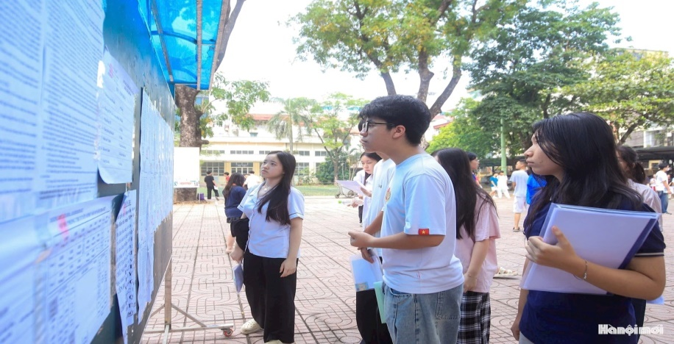
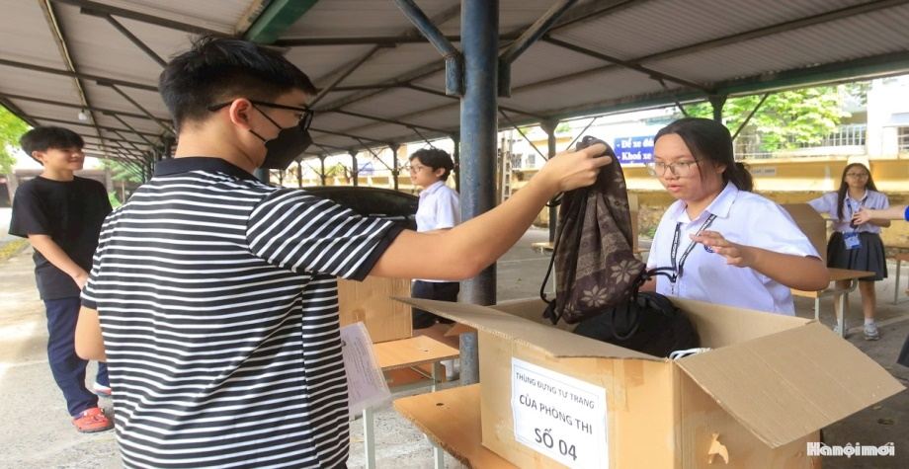

CHUẨN BỊ
CHUẨN BỊ
PHÓ TRƯỞNG ĐIỂM PHỤ TRÁCH CSVC
PHÓ TRƯỞNG ĐIỂM PHỤ TRÁCH CSVC
Sân trường niêm yết
Sơ đồ phòng thi
Lịch thi, Hiệu lệnh trống
Danh sách thí sinh làm thủ tục dự thi
Trích Điều 21, Điều 57 Quy chế thi (khổ A3)
Thông báo về việc: Đề thi thuộc danh mục bí mật của Nhà nước ở mức độ “Tối mật”. Mọi hành vi cố ý làm lộ đề thi sẽ bị xử lý nghiêm theo quy định pháp luật.
Khu vực để đồ cho TS
Bố trí địa điểm bảo quản vật dụng cá nhân của thí sinh không được phép mang vào phòng thi (đảm bảo an toàn, tránh nhầm lẫn, thất lạc…)
Yêu cầu TS không để đồ có giá trị, cồng kềnh…
Nhắc TS để lại điện thoại, phương tiện thu/phát ngay từ khu vực để đồ
Sở Giáo dục và Đào tạo Hà Nội

Slide 7
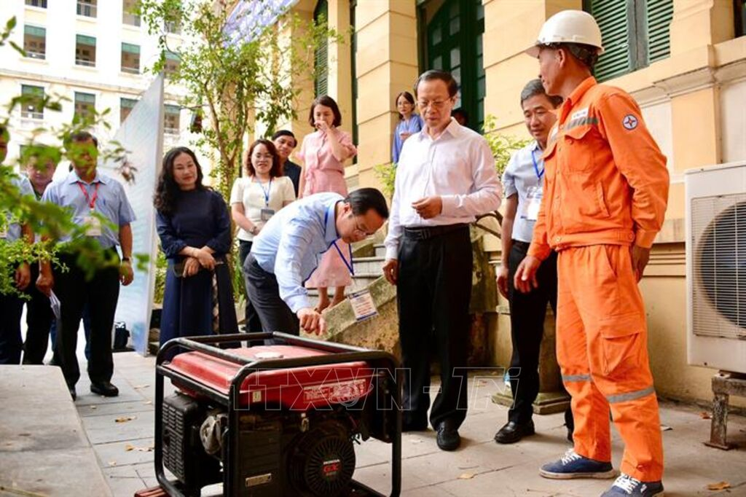


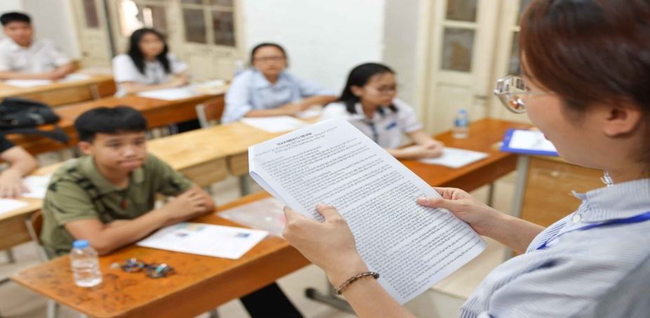

CHUẨN BỊ
CHUẨN BỊ
TRƯỞNG ĐIỂM THI
PHÓ TRƯỞNG ĐIỂM PHỤ TRÁCH CSVC
Kiểm tra CSVC, các phương án đảm bảo an toàn
Vận hành thử các thiết bị: camera, máy tính để báo cáo nhanh, điện thoại trực thi, máy photo, máy phát điện, hệ thống ánh sáng, quạt…
Kiểm tra VPP, DS niêm yết, thu bài…
Kiểm tra khu vực bảo quản đề thi/bài thi
Chuẩn bị cách đánh SBD (>=5), thăm phục vụ bốc thăm coi thi…
Tổ chức học tập quy chế
Mọi thành viên của Điểm thi phải được học tập Quy chế thi. Giám thị phổ biến đầy đủ Quy chế thi (nhấn mạnh Điều 21, Điều 57)
Yêu cầu mọi thành viên phải nghiêm túc thực hiện quy chế thi, tuyệt đối không mang phương tiện thu/phát, truyền tin vào khu vực thi. Chịu trách nhiệm bảo vệ đề thi/bài thi an toàn.
Sở Giáo dục và Đào tạo Hà Nội

Slide 8
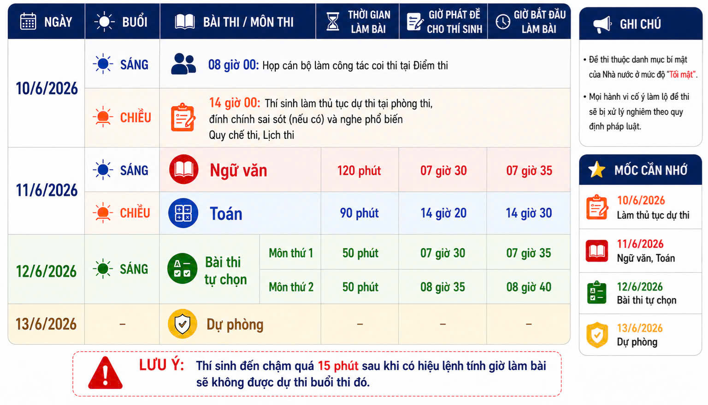
CHUẨN BỊ
LỊCH THI
Sở Giáo dục và Đào tạo Hà Nội

Slide 9
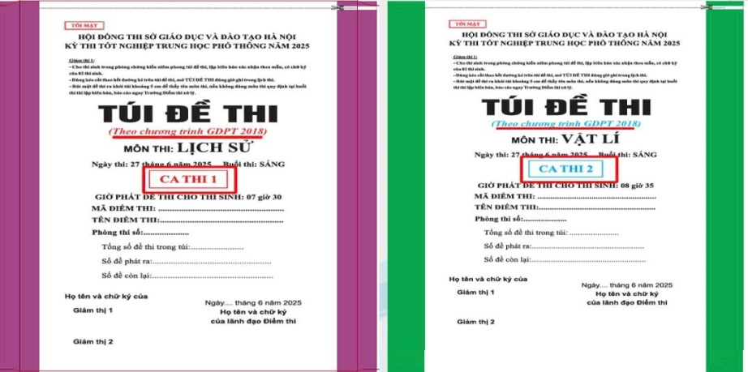

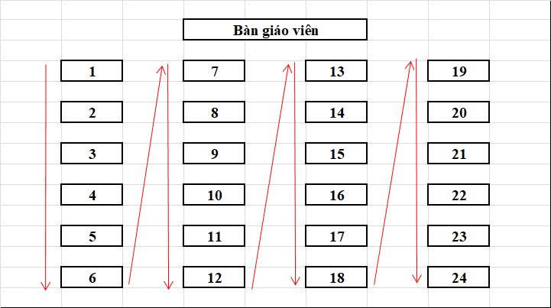
LƯU Ý TRONG CÔNG TÁC COI THI ĐỐI VỚI TRƯỞNG ĐIỂM THI
1. Căn cứ Bảng thống kê DS mã đề thi các môn thi, ghi Mã phòng thi (bằng bút bi đỏ) lên túi đựng đề thi của từng bài thi/môn thi trước khi cho vào tủ bảo quản theo quy định.
2. Phân công Giám thị 1, Giám thị 2, Giám sát phòng thi. Tổ chức cho Giám sát bốc thăm vị trí, Giám thị bốc thăm phòng thi và cách đánh SBD của từng phòng thi mỗi buổi thi (nên chuẩn bị mỗi cách đánh x số phòng thi để Giám thị nhận sau khi bốc thăm).
3. Lưu ý:
- Một Giám thị không coi thi quá một lần tại một phòng thi trong kỳ thi; mỗi phòng thi có 2 Giám thị ở 2 trường khác nhau.
- Cách phát đề thi (từ trên xuống, từ phải sang trái tính từ bàn GV nhìn xuống)
Sở Giáo dục và Đào tạo Hà Nội

Slide 10
LƯU Ý TRONG CÔNG TÁC COI THI ĐỐI VỚI TRƯỞNG ĐIỂM THI
4. Tổ chức đăng ký chữ ký.
5. Tổ chức thu thiết bị thu, phát thông tin ngay trước mỗi buổi thi.
6. Căn cứ bảng thống kê DS mã đề các môn thi theo phòng thi: phát túi đựng đề thi cho Giám thị 1.
7. Trường hợp TS sử dụng phương tiện thu/phát để gian lận: phối hợp lực lượng công an kiểm tra thiết bị, niêm phong bài thi, tang vật theo quy định. Lập biên bản đình chỉ thi, cho TS rời khỏi phòng thi về phòng dự phòng đến khi hết giờ thi của buổi thi.
8. Tổ chức thu bài thi phải đảm bảo đủ bài thi/tờ giấy thi, chữ ký Giám thị, số tờ ghi trên Phiếu thu bài
9. Giám sát, kiểm tra báo cáo nhanh của Thư ký trên hệ thống.
10. Nộp bài thi đúng địa điểm, đúng thời gian quy định.
Sở Giáo dục và Đào tạo Hà Nội

Slide 11
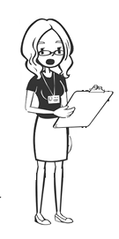
LƯU Ý TRONG CÔNG TÁC COI THI ĐỐI VỚI GIÁM THỊ
1. Chỉ sử dụng bút (mực đỏ) do Trưởng Điểm thi phát;
2. Bốc thăm cách đánh số báo danh trong phòng thi; phát đề thi theo thứ tự từ trên xuống dưới, từ phải sang trái (tính từ bàn giáo viên nhìn xuống); đối với bài thi tự chọn phát lần lượt từng môn.
3. Thực hiện cho thí sinh chứng kiến còn nguyên niêm phong tất cả các bì đề thi ngay từ đầu buổi thi (ca 1) để giảm thiểu công việc phải thực hiện giữa 2 ca thi.
4. Nhắc nhở thí sinh kiểm tra tình trạng của đề thi và báo cho Giám thị chậm nhất 05 phút từ thời điểm bắt đầu tính giờ làm bài; không được đứng gần thí sinh, giúp đỡ thí sinh làm bài thi dưới bất kỳ hình thức nào; chỉ được trả lời công khai tại phòng thi các câu hỏi của thí sinh trong phạm vi quy định.
5. Đề thi, giấy nháp của thí sinh thi ca 1 được niêm phong và bảo quản tại phòng thi cho đến khi kết thúc buổi thi tự chọn (kết thúc ca 2).
Sở Giáo dục và Đào tạo Hà Nội

Slide 12
LƯU Ý TRONG CÔNG TÁC COI THI CT 2018 – GIÁM THỊ
LƯU Ý TRONG CÔNG TÁC COI THI ĐỐI VỚI GIÁM THỊ
6. Các phản ánh về đề thi và các sự cố bất thường trong phòng thi phải báo ngay cho Trưởng Điểm thi (qua Giám sát);
7. Kiểm đếm công việc theo Checklist;
8. Chỉ cho TS ra khỏi phòng thi và khu vực thi sau 2/3 thời gian với môn tự luận (thu lại bài thi, đề thi, giấy nháp), hết giờ thi với môn trắc nghiệm;
9. Khi thu bài: sắp xếp bài thi theo thứ tự tăng dần của SBD (nhỏ trên, lớn dưới), lồng tờ giấy thi của từng bài thi, kiểm đếm đủ số tờ của từng bài thi đối với môn tự luận. Kiểm tra số báo danh, mã đề thi để bảo đảm chính xác giữa phần ghi, phần tô trên phiếu TLTN với mã đề thi đã phát và trên Phiếu thu bài thi. Tuyệt đối không để thiếu bài thi/giấy thi của TS.
10. Bài thi ca 1 được đóng gói trong 1 túi bài thi; bài thi ca 2 được đóng gói trong 1 túi bài thi. (không phân biệt môn thi)
Sở Giáo dục và Đào tạo Hà Nội

Slide 13
LƯU Ý TRONG CÔNG TÁC COI THI CT 2018 – GIÁM THỊ
LƯU Ý TRONG CÔNG TÁC COI THI ĐỐI VỚI THƯ KÝ
1. Kiểm tra số lượng thí sinh vắng thi tại phòng thi (15 phút sau khi tính giờ làm bài) và tổng hợp, nhập danh sách thí sinh vắng thi lên hệ thống của Bộ GDĐT (đảm bảo đầy đủ, chính xác). Trong quá trình tổ chức thi, nếu có thí sinh bị xử lý vi phạm Quy chế thi, phải cập nhật ngay lên hệ thống Quản lý thi
2. Khi hoàn thành việc thu bài thi từ các giám thị, sử dụng Phiếu thu bài thi để rà soát danh sách thí sinh vắng thi, danh sách thí sinh vi phạm kỷ luật trên hệ thống Quản lý thi và cập nhật, chỉnh sửa nếu phát hiện có sai sót.
Sở Giáo dục và Đào tạo Hà Nội

Slide 14
LƯU Ý TRONG CÔNG TÁC COI THI ĐỐI VỚI THÍ SINH
LƯU Ý TRONG CÔNG TÁC COI THI CT 2018 – GIÁM THỊ
1. Tất cả các thí sinh phải có mặt từ đầu buổi thi kể cả trường hợp chỉ thi ca 2;
2. Xuất trình Giấy báo dự thi (kèm Thẻ CC/CCCD/Hộ chiếu để đối chiếu bảng ảnh) khi vào phòng thi.
3. Không được phép ra ngoài trong suốt buổi thi trắc nghiệm.
4. Trường hợp nhất thiết phải ra ngoài phòng thi thì phải bố trí lực lượng giám sát chặt chẽ bảo đảm thí sinh không trao đổi với người khác
5. Thí sinh chỉ dự thi môn thi thứ hai trong bài thi tự chọn phải có mặt tại nơi gọi thí sinh vào phòng thi trước giờ phát đề thi ít nhất 10 phút để làm công tác chuẩn bị.
Sở Giáo dục và Đào tạo Hà Nội

Slide 15
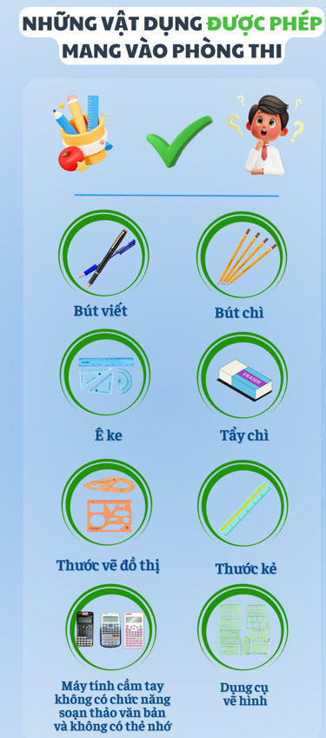
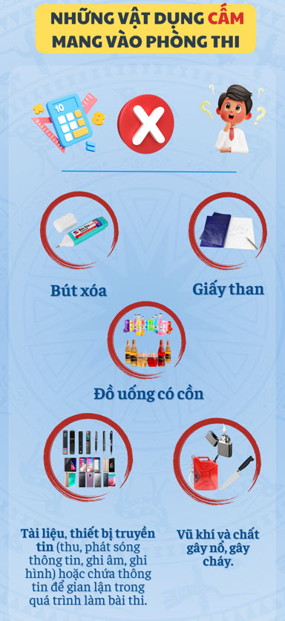
LƯU Ý THÍ SINH
LƯU Ý TRONG CÔNG TÁC COI THI CT 2018 – GIÁM THỊ
(trích Điều 21 Quy chế thi)
Những thiết bị, vật dụng y tế liên quan đến hỗ trợ sức khỏe của Thí sinh được Công an TP kiểm tra, dán tem và được Giám thị kiểm tra trước khi vào phòng thi
Sở Giáo dục và Đào tạo Hà Nội

Slide 16
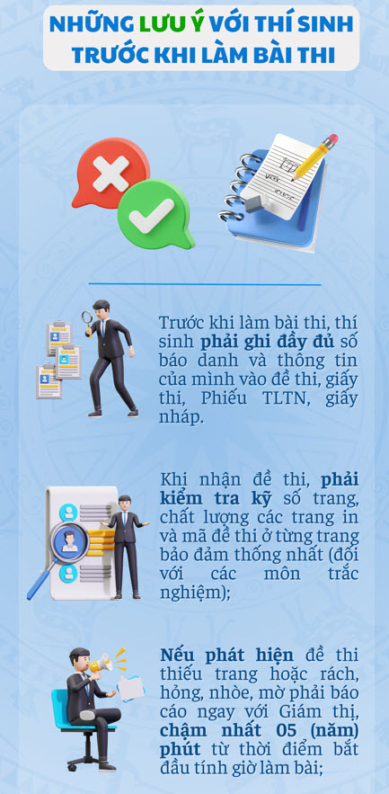
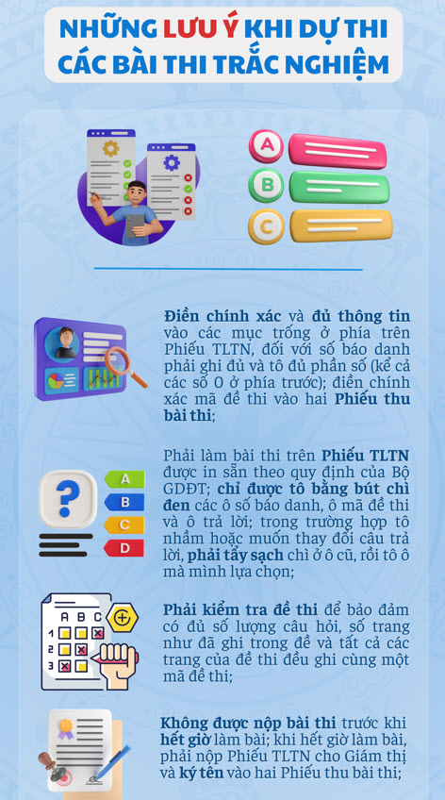
LƯU Ý THÍ SINH
LƯU Ý TRONG CÔNG TÁC COI THI CT 2018 – GIÁM THỊ
Sở Giáo dục và Đào tạo Hà Nội

Slide 17
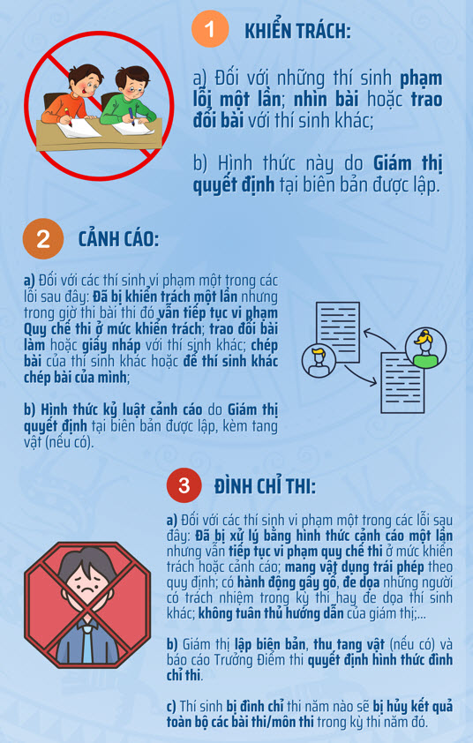
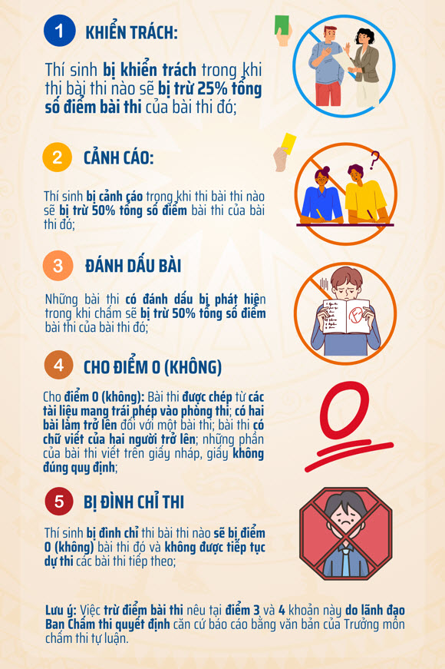
XỬ LÝ THÍ SINH VI PHẠM QUY CHẾ THI
LƯU Ý TRONG CÔNG TÁC COI THI CT 2018 – GIÁM THỊ
Sở Giáo dục và Đào tạo Hà Nội

Slide 18
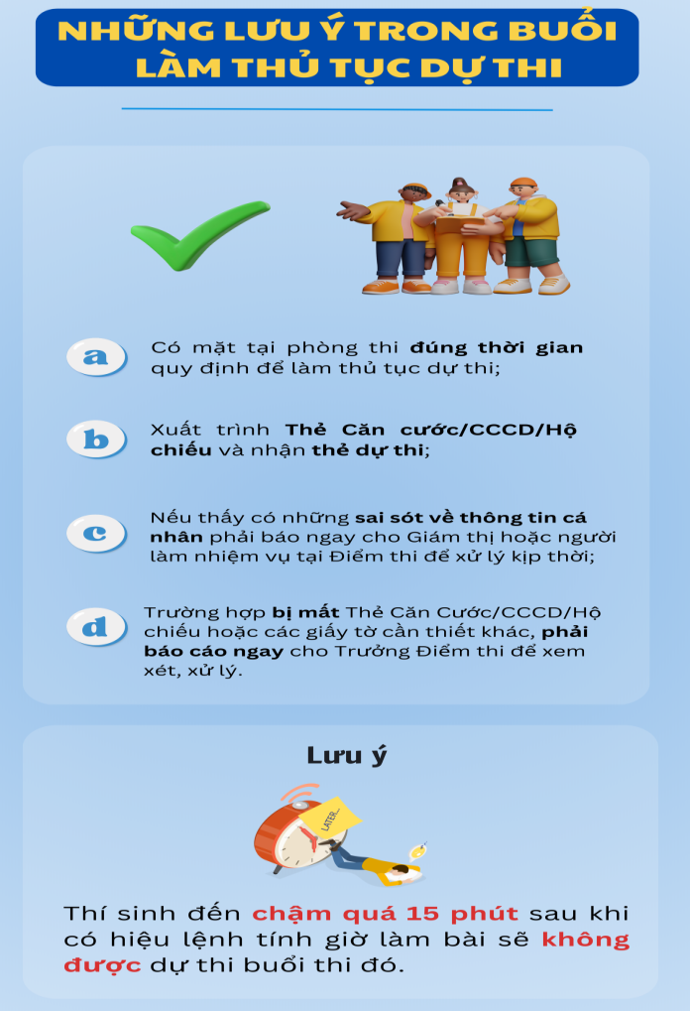
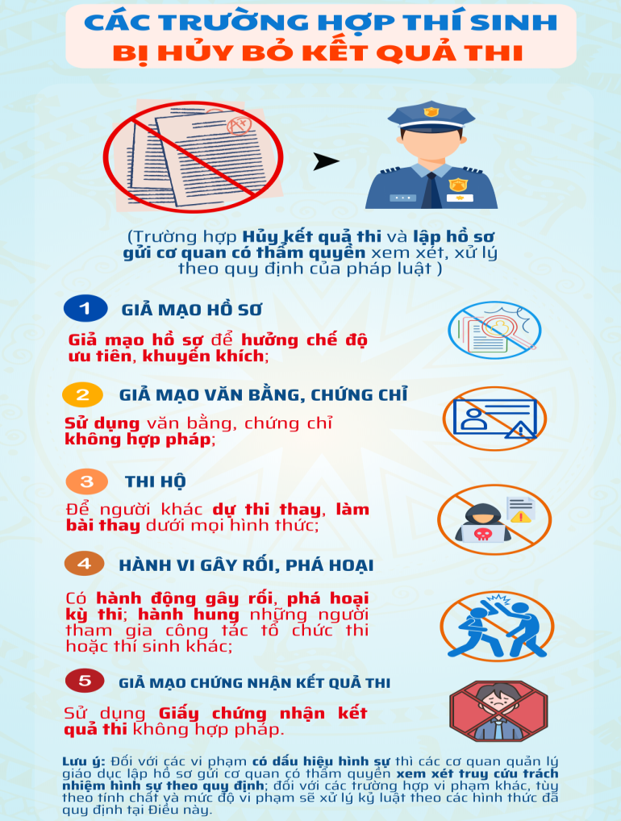
XỬ LÝ THÍ SINH VI PHẠM QUY CHẾ THI
LƯU Ý TRONG CÔNG TÁC COI THI CT 2018 – GIÁM THỊ
Sở Giáo dục và Đào tạo Hà Nội

Slide 19

BÁO CÁO TRÊN HỆ THỐNG CỦA BỘ GIÁO DỤC VÀ ĐÀO TẠO
LƯU Ý TRONG CÔNG TÁC COI THI CT 2018 – GIÁM THỊ
http://quanly.thitotnghiepthpt.edu.vn
(đăng nhập bằng tài khoản/mật khẩu được cấp khi nhận tài liệu tại Hội nghị)
TT | Thời gian | Nội dung báo cáo | Thời gian báo cáo
1 | 10/6/2026 | Báo cáo về ngày làm thủ tục thi lên hệ thống theo các nội dung yêu cầu của báo cáo nhanh. | Trước 16h00
2 | Ngày 11/6 -12/6/2026 | Báo cáo nhanh qua hệ thống | 15 phút sau khi tính giờ làm bài
 |  | Hoàn thành báo cáo chính thức trên hệ thống (căn cứ Phiếu thu bài, Biên bản) | Chậm nhất 30 phút sau khi hết giờ làm bài
Điện thoại trực thi: 094.231.1638, 0243.8261434, 0243.8253743, 0243.9363240
Sở Giáo dục và Đào tạo Hà Nội

Slide 20

LƯU Ý SAU KHI KẾT THÚC HỘI NGHỊ
1. Thủ trưởng đơn vị tải dữ liệu điều động tham gia coi thi của đơn vị từ tài khoản của đơn vị. (UBND xã, phường tải dữ liệu điều động và thông báo tới các trường THCS).
2. Các trường phổ thông nhận từ email trước ngày 10/6/2026: Danh sách cán bộ, giáo viên, nhân viên được điều động tham gia làm phách, chấm thi.
LIÊN HỆ HỖ TRỢ
Nội dung | Cán bộ hỗ trợ | Chức vụ | Điện thoại
Quy chế thi, xử lý tình huống | Nghiêm Văn Bình | Trưởng phòng QLT | 0989082343
Điều động thay thế | Nguyễn Thị Thúy Bạch | Phó Trưởng phòng QLT | 0942311638
Kỹ thuật vận hành camera… | Nguyễn Trọng Cường | Phó Chánh Văn phòng | 0912049087
Giao nhận văn phòng phẩm | Quách Thu Hằng | Phó Chánh Văn phòng | 0938856655
Báo cáo nhanh | Ngô Thọ Cường | Chuyên viên phòng QLT | 0838190677
Thường xuyên kiểm tra thông tin điều hành trên Nhóm Zalo
Sở Giáo dục và Đào tạo Hà Nội
Sở Giáo dục và Đào tạo Hà Nội

Slide 21
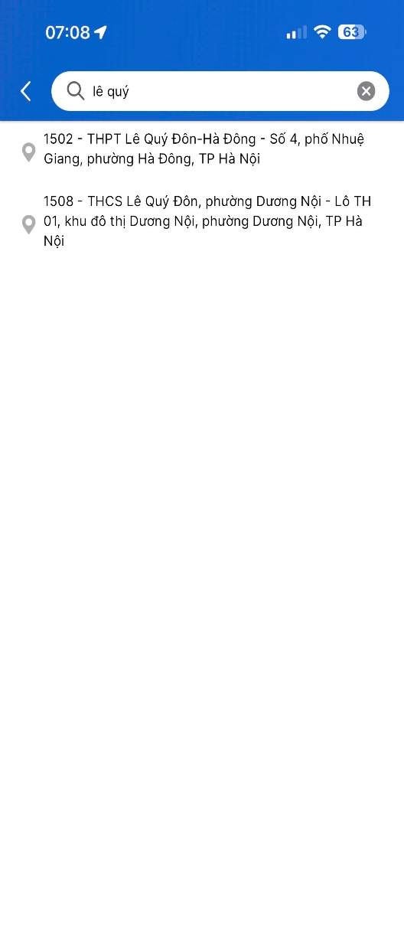
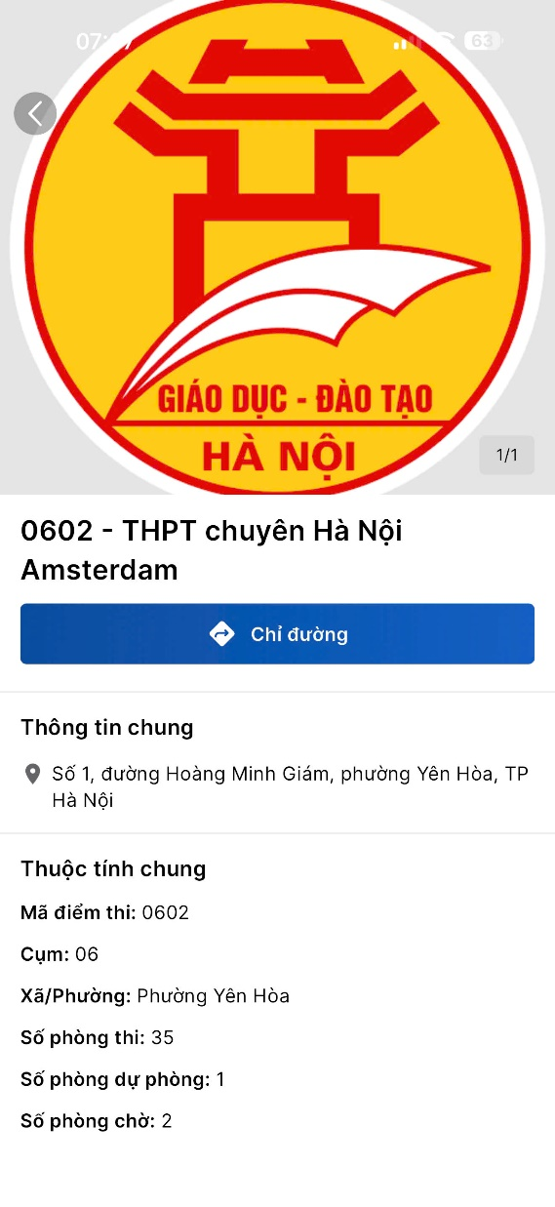
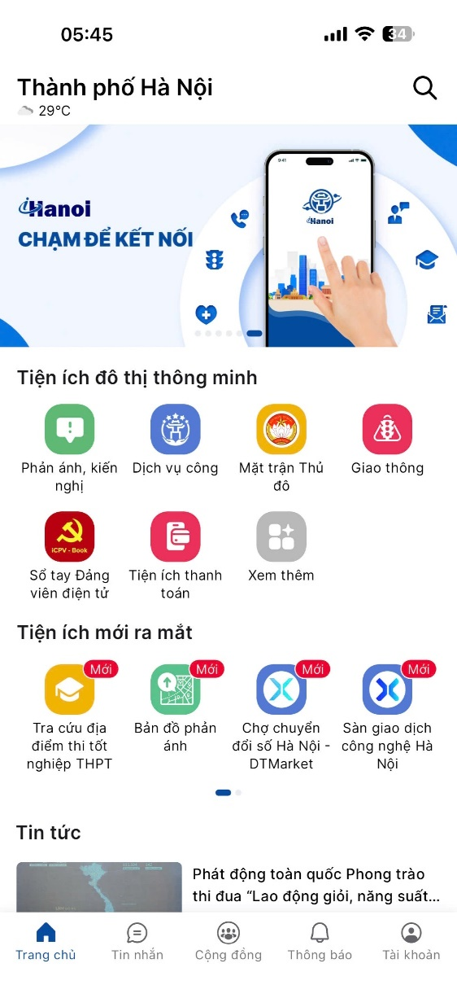
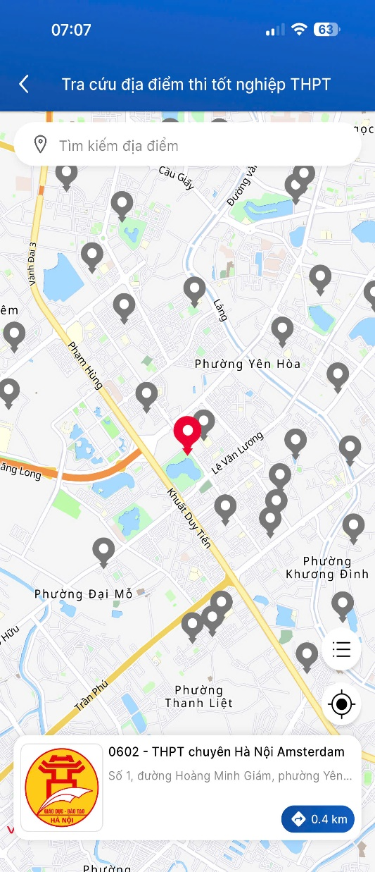
LƯU Ý SAU KHI KẾT THÚC HỘI NGHỊ
Sở Giáo dục và Đào tạo Hà Nội

Slide 22

TRÂN TRỌNG CẢM ƠN!

Slide 23
HƯỚNG DẪN COI THI TỐT NGHIỆP TRUNG HỌC PHỔ THÔNG NĂM 2026
ỦY BAN NHÂN DÂN THÀNH PHỐ HÀ NỘI
SỞ GIÁO DỤC VÀ ĐÀO TẠO
HỘI NGHỊ
Hà Nội, ngày 08 tháng 6 năm 2026

